Slide 1
Научный и художественный текст.
Русский язык 2 класс.
Спиридонова Т.Б.

Slide 2
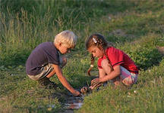
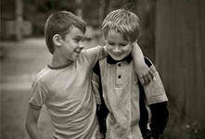
пословица
Старый друг лучше новых двух.

Slide 3
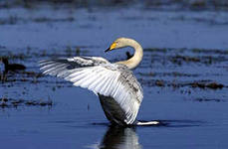
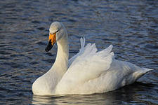
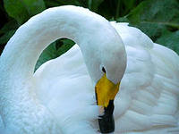
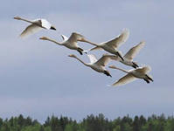
ЛЕБЕДЬ-КЛИКУН

Slide 4
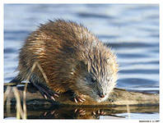
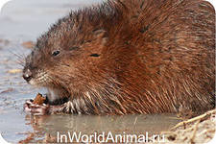
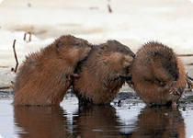
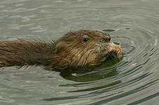
А Н Д А Т Р А

Slide 5
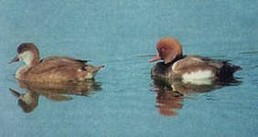
Красноносый нырок – крупная массивная утка, весом от 1 до 2 кг. Самца легко отличить по большой ярко-рыжей голове, красному клюву и красным лапам, по чёрной груди и чёрному брюху. Самка – однообразной серо – буроватой окраски. Питается красноносый нырок почти исключительно зелёными частями растений и водорослями.

Slide 6
/Красноносый нырок – крупная массивная утка, весом от 1 до 2 кг. Самца легко отличить по большой ярко-рыжей голове, красному клюву и красным лапам, по чёрной груди и чёрному брюху. Самка – однообразной серо – буроватой окраски./ Питается красноносый нырок почти исключительно зелёными частями растений и водорослями.

Slide 7
1. /Красноносый нырок – крупная массивная утка, весом от 1 до 2 кг. Самца легко отличить по большой ярко-рыжей голове, красному клюву и красным лапам, по чёрной груди и чёрному брюху. Самка – однообразной серо – буроватой окраски./ Питается красноносый нырок почти исключительно зелёными частями растений и водорослями.

Slide 8
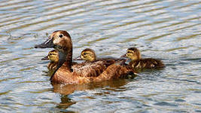
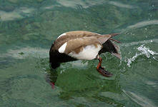
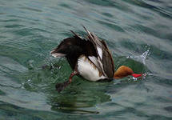

Slide 9
2.Я пошёл на озёро купаться. Гляжу – нырок учит своих утят уплывать от людей. Нырок плывёт, как лодка, а они ныряют. Они нырнут, а он на то место приплывёт и глядит по сторонам. Наконец они вынырнули около камышей, заплыли в камыши, а я стал купаться.

Slide 10
2.Я пошёл на озёро купаться. Гляжу – нырок учит своих утят уплывать от людей. Нырок плывёт, как лодка, а они ныряют. Они нырнут, а он на то место приплывёт и глядит по сторонам. Наконец они вынырнули около камышей, заплыли в камыши, а я стал купаться.

Slide 11
Ради чего написан каждый текст: __. - сообщает какие-то точные научные сведения об утках-нырках; __. – повествует о каком-то любопытном случае с нырками, свидетелем которого был рассказчик текста. Рядом с каждым с каждым высказыванием поставь номертекста:1 или 2.
Работа в парах
Этот текст-описание или повествование? Нужное подчеркни.
Сравни текст 1 текст2.
Что общего у этих текстов: тема или основная мысль (то, ради чего они написаны)? Нужное подчеркни.
Какой из текстов научный: 1 или 2.
Какой из текстов литературный: 1 или 2.
Обведи нужную цифру.

Slide 12
Научный текст -текст, в котором сообщаются точные сведения о каком-либо явлении или животном.
Художественный текст – текст, в котором автор рассказывает какую- либо историю и передаёт свои чувства и переживания читателю.

Slide 13
Я
ПОВТОРИЛ…
УЗНАЛ…
НАУЧИЛСЯ…
ВЫЯСНИЛ…

Slide 14
Оцени свою работу:
Мне ничего не удалось.
Я старался, но у меня не всё получилось.
У меня всё получилось.

Slide 15
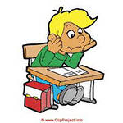
Домашнее задание: Т.п.о. стр.91-94 №108 или № 109

